Slide 1
АНГЛИЙСКИЕ САЙТЫ
ЗАЧЕМ? ЧТО? КАК?

Slide 2
ЦЕЛЕВЫЕ АУДИТОРИИ
родителей
Привлечение иностранных студентов
Привлечение иностранных преподавателей
Взаимодействие с иностранными партнерами
Вовлечение студентов и преподавателей в жизнь университета
Международные рейтинги
РЕПУТАЦИЯ!!!

Slide 3
НАПОЛНЕНИЕ САЙТОВ
Общая информация о подразделении (см стандарт)
Сотрудники
Партнерства (с описанием)
Контакты
Новости
Актуальные объявления (анонсы)
НЕ ЗЕРКАЛО РУССКОГО САЙТА!

Slide 4
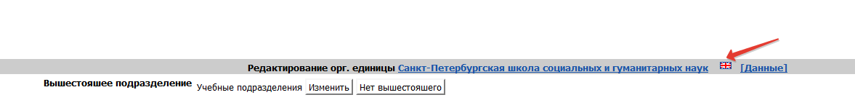

НАЧАЛО РАБОТЫ
Написать заявку на portal@hse.ru
  Адрес сайта
  Фамилия ответственного за английскую версию
Редактор русской версии может работать и с английской – отдельных прав не требуется
2. Прислать на mbesova@hse.ru материалы для первичного наполнения
  на русском или английском
  формат названия файла - подразделение_about.doc, подразделение_research.doc, etc)

Slide 5
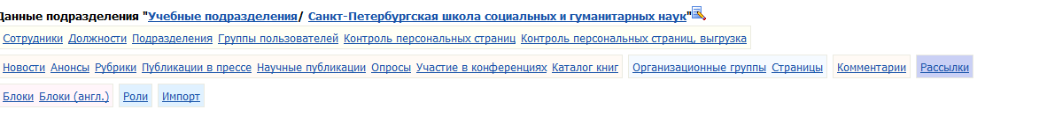
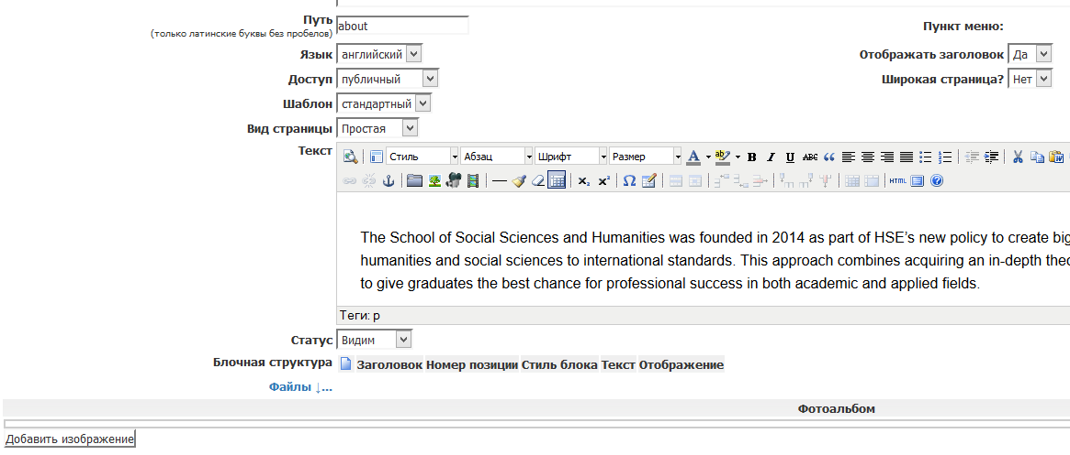
РЕДАКТИРОВАНИЕ САЙТА - СТРАНИЦЫ
Тех имя (путь) одинаковое с русской страницей!
Заголовок дублировать не надо
Автоматические страницы: courses, persons, tutors, timetable

Slide 6
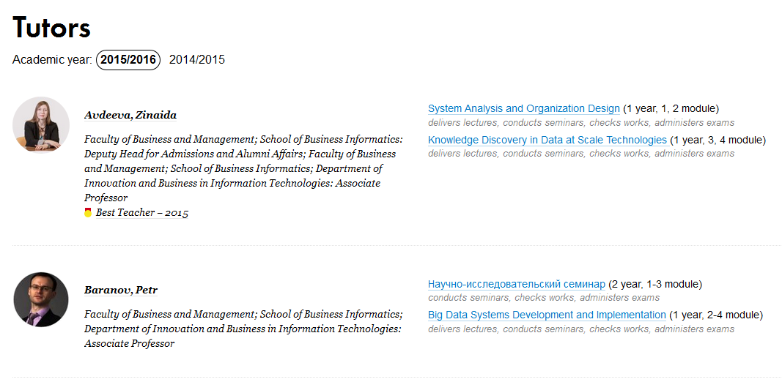
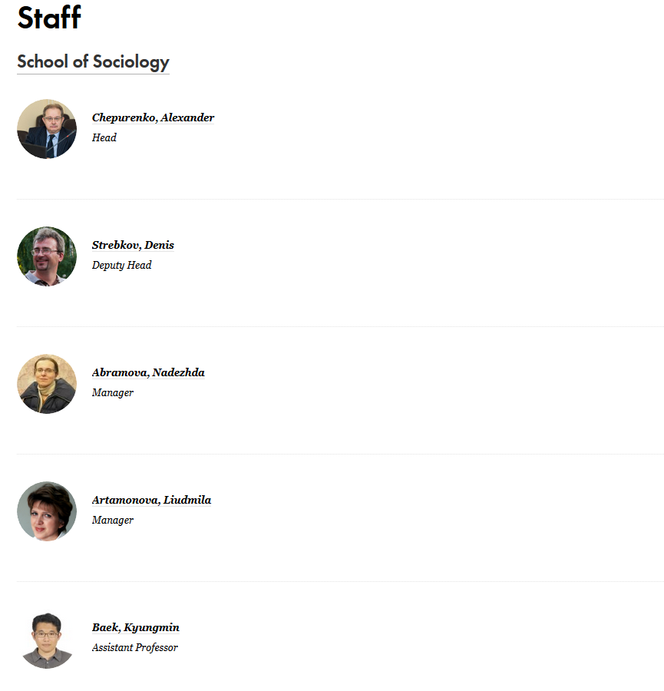
СПИСОК СОТРУДНИКОВ / ЛЕКТОРОВ
Ручной странице нужно придумать другое имя – НЕ PERSONS и не TUTORS (staff / researchers)

Slide 7
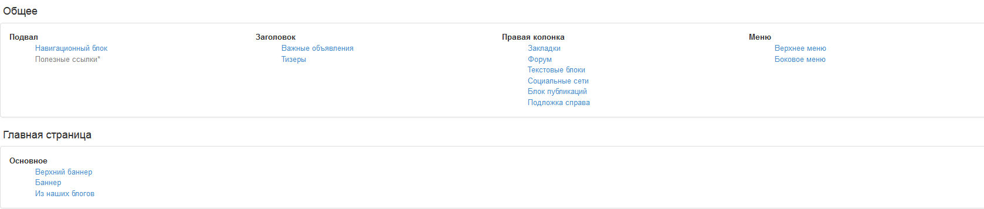
РЕДАКТИРОВАНИЕ САЙТА - БЛОКИ
Правила редактирования те же, что в русской версии

Slide 8
ОБЩИЕ ПРИНЦИПЫ
Если английская версия есть, то обновляем РЕГУЛЯРНО в соответствии со стандартом!
Меняем русскую версию, помним об английской
  Сами собой изменения не появятся!
СНАЧАЛА страницы, ПОТОМ пункты меню
  Пустых пунктов в меню быть не может
БРИТАНСКИЙ вариант языка (см глоссарий и стилистический справочник) и общепринятые названия (см портал)
  NRU HSE (the HSE)
  Center centre
  Program programme

Slide 9
НОВОСТИ
Регулярное обновление
  Подразделения – РАЗ в месяц
  Образовательные программы – РАЗ в ДВА месяца
Аккуратное оформление
  Заголовок
  Аннотация
  Текст
  Рубрика, ключевые слова, фигурирующие персоны
  Фото (опционально)
Адекватное содержание
  Новость о подразделении
  Желательны подробности и детали

Slide 10
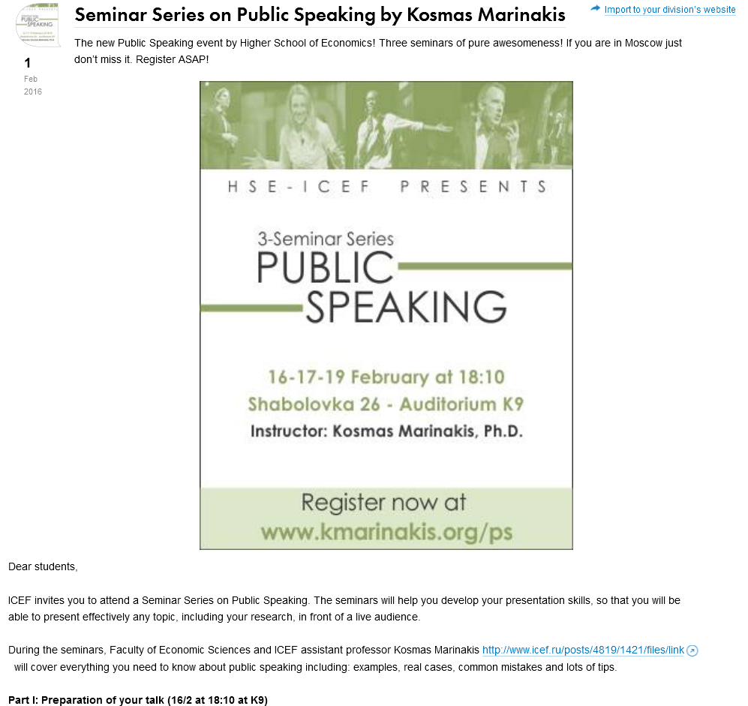
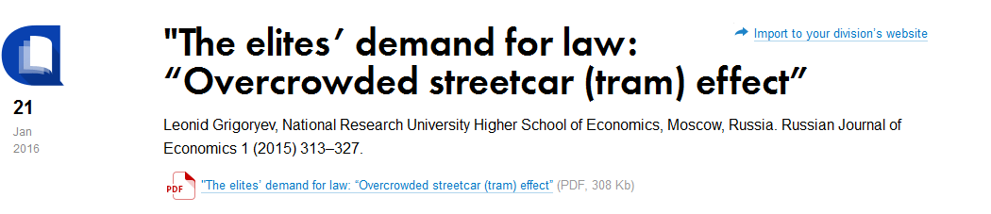
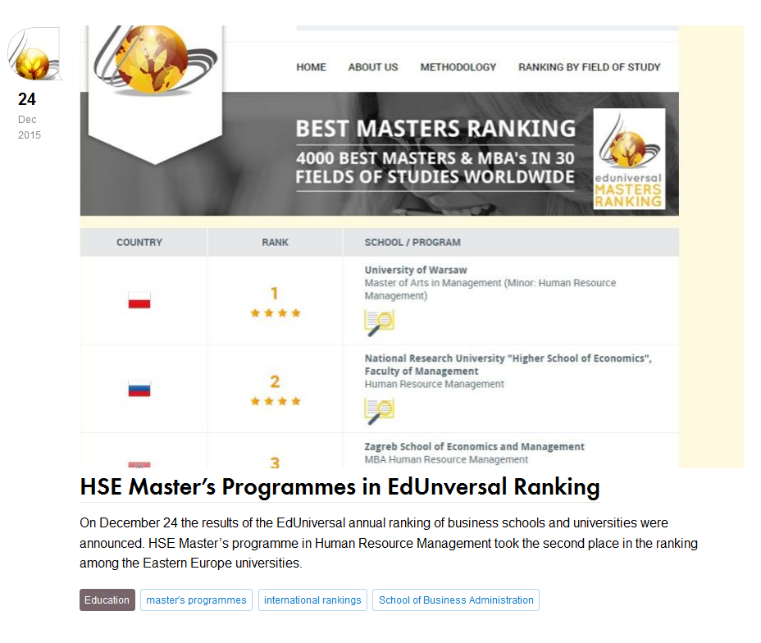

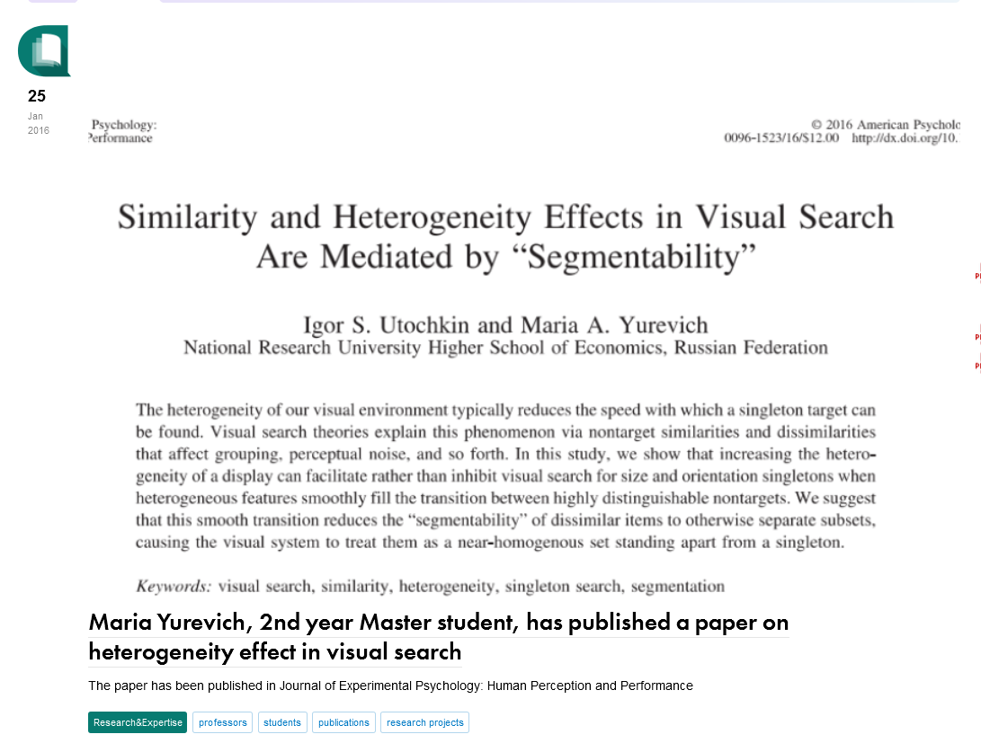

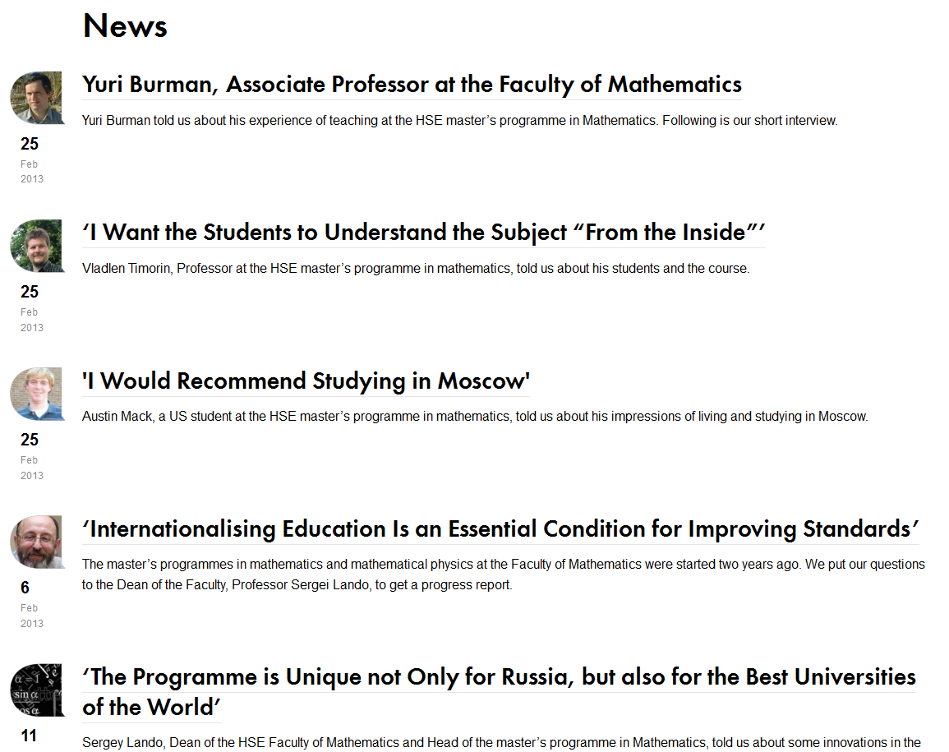
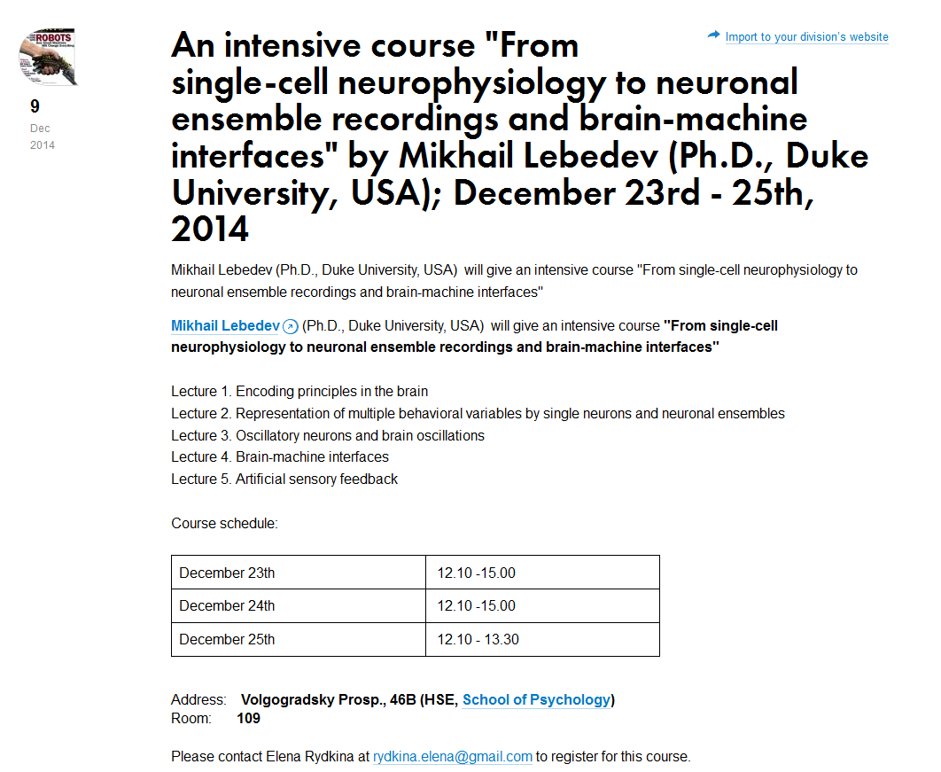
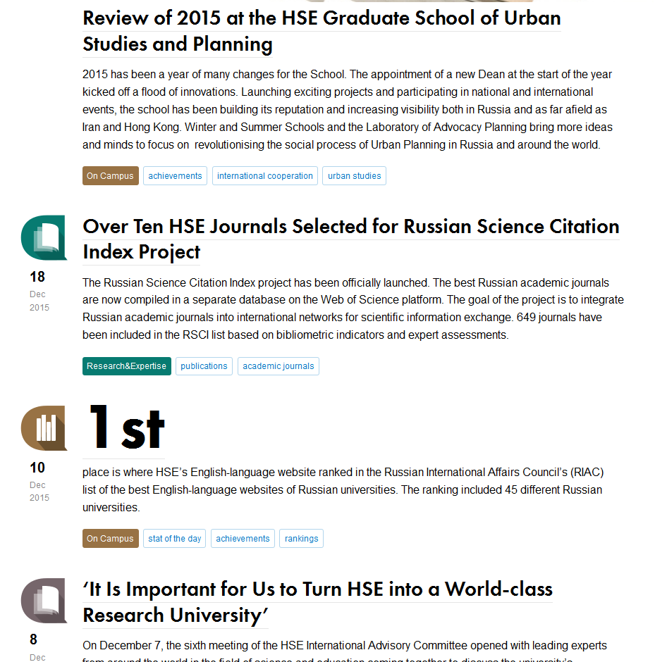
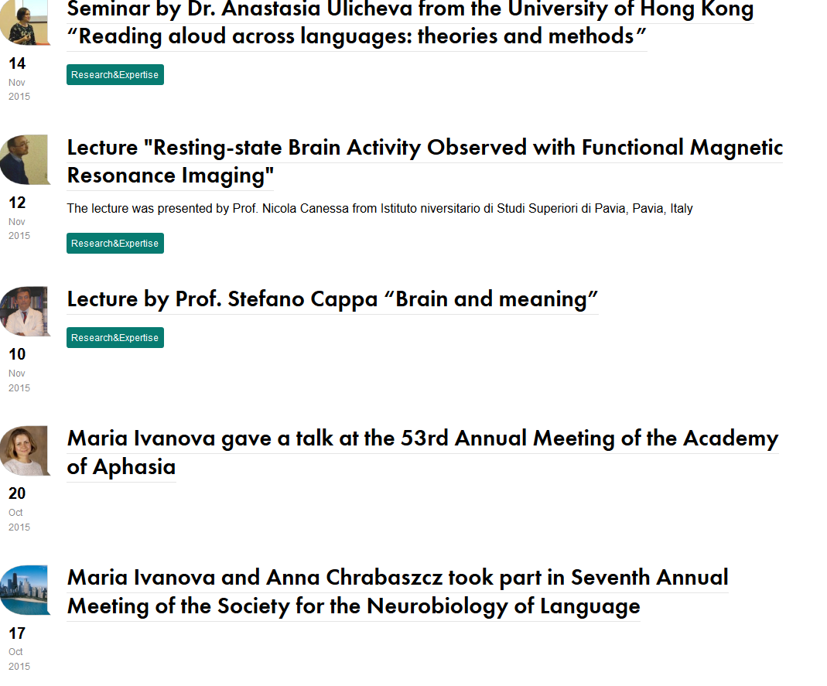
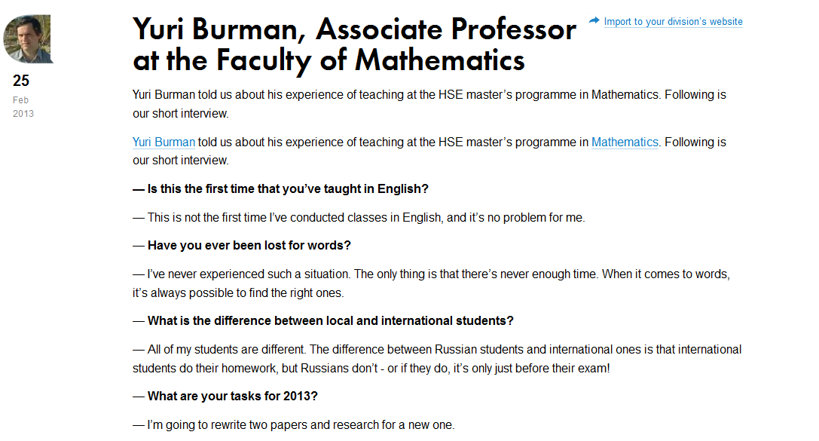
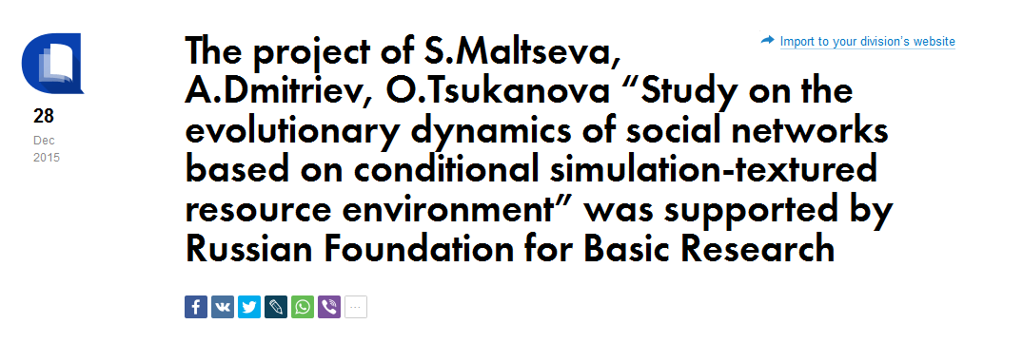

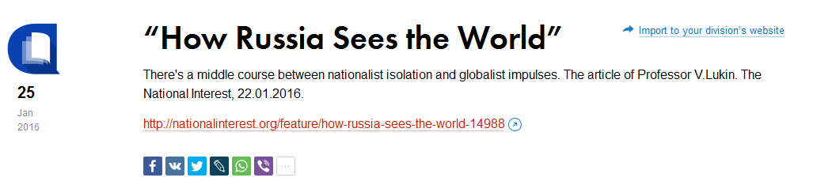
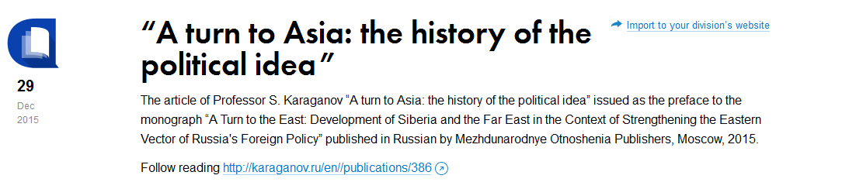

Slide 11
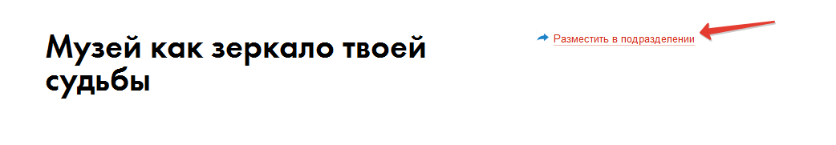
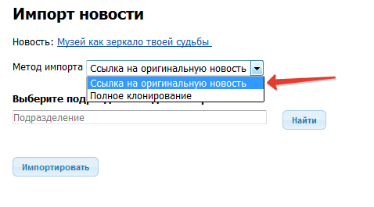
НОВОСТИ
Английские новости – в английскую ленту!
ГДЕ БРАТЬ НОВОСТИ:
С главной ленты портала www.hse.ru/en/
Из ‘Вышки для своих’ – www.hse.ru/en/our
  Функция «разместить в подразделении» -
  Ссылка на оригинальную новость
С большой осторожностью – из студенческой газеты readsquare.ru. Тексты требуют правки!!!
Переводить (google translate)
Создавать самостоятельно

Slide 12
ЗАГОЛОВОК НОВОСТИ
Короткий и емкий
Все Слова с Заглавной Буквы (кроме предлогов и артиклей – in / to / the / a, etc)
Точки в конце нет
‘Цитаты – в одинарные кавычки’
Примеры заголовков – на главной странице портала и в Вышке для своих
Professor X Presents a Report in Prague
ГДЕ
ЧТО

Slide 13
ЗАГОЛОВКИ - ПРАКТИКА
Director of Centre for Studies of Civil Society and the Nonprofit Sector HSE IrinaMersiyanova and trainee researcher of Laboratory Olga Vladlenkova has presented on-line reports on X autumn conference of young scientists "Current Issues in Economics and Sociology" in Akademgorodok, Novosibirsk.
Irina Mersiyanova and Olga Vladlenkova Delivered Online Reports at Novosibirsk Conference
An intensive course "From single-cell neurophysiology to neuronal ensemble recordings and brain-machine interfaces" by Mikhail Lebedev (Ph.D., Duke University, USA); December 23rd - 25th, 2014
Course by Mikhail Lebedev from Duke University to Be Held in December
Mini-course “Copulas and their Applications” Professor Paul Deheuvels (Universit´e Pierre et Marie Curie)
Mini-course on Copulas by Professor Paul Deheuvels

Slide 14
ЗАГОЛОВКИ - ПРАКТИКА
HSE has been a great home base for me to return and recharge my batteries
‘HSE Has Been a Great Home Base for Me to Return and Recharge My Batteries’
"The Invisible Hand in Law, Economy and Culture". Workshop on Spontaneous Order, Mechanisms and Unintended Consequences, to be held 9-10 May 2016 in Warsaw. Deadline for submitting your abstract: 15 December 2015.
Invitation to Participate in Workshop on Spontaneous Order, Mechanisms and Unintended Consequences in Warsaw
CFC members Irina Ivashkovskaya and Irina Skvortsova presented their research 'Diversification and Firm Performance: Evidence from Organic and Inorganic Growth in Developed and Emerging Capital Markets' at the regular Research Workshop of the HSE Finance Department
Irina Ivashkovskaya and Irina Skvortsova on 'Diversification and Firm Performance in Developed and Emerging Capital Markets’

Slide 15




РАЗМЕЩЕНИЕ НОВОСТЕЙ
Переводом – к существующей русской новости (рекомендуется)
  Статус английской новости – «показывается»,
  затем «Сохранить» на странице перевода и на странице русской новости
Отдельно как самостоятельную новость
  Заводим как русскую новость, только язык ставим АНГЛИЙСКИЙ
Необходимо добавить
  Аннотацию – не дублировать в тексте!
  Рубрику
  Ключевые слова / тип материала
  Фигурирующие персоны / ссылки
Обязательно чистить код! -
Инструкция

Slide 16
АНОНСЫ
ВСЕ англоязычные мероприятия – в анонсы
Важные объявления для иностранных сотрудников
Важные объявления для иностранных студентов
Размещение анонсов аналогично размещению новостей:
Переводом
Отдельно
Заголовок – умеренной длины!
Инструкция

Slide 17
ПОЛЕЗНАЯ ИНФОРМАЦИЯ
Инструкции по работе с английскими сайтами
http://portal.hse.ru/instr
Глоссарий и стилистический справочник http://www.hse.ru/org/hse/thesaurus
Регламенты http://www.hse.ru/docs/164385300.html
Инструкция по размещению английских новостей в новостной ленте
Размещение анонсов http://portal.hse.ru/events
Управление по информационным ресурсам -
www.portal.hse.ru
Главный редактор английского портала – Мария Бесова

